Slide 1
注意障害 グループワーク
第１回
Notes:
注意障害に対する学習カリキュラム
グループワーク第１回です。

Slide 2
グループワーク参加にあたって
はじめに
積極的、自主的に参加する
他の人の発言は最後まで聞く
人の良いところをほめる
メモを取る習慣をつける
プチトレーニングを忘れないように工夫する
資料を繰り返し熟読する
学んだことを日常生活で繰り返し実践する
Notes:
グループワークに参加するにあたって、ルールを一緒に確認していきたいと思います。
〇〇さんから、１つずつ読んでいきましょう。

Slide 3
自己紹介
はじめに
アンケート用紙を記入し、自己紹介を行ってみましょう。
私は・・・
私の名前は幕張太郎です。
私の注意力の強みは・・・
私の注意力の強みは、探しものが得意なことです。
Notes:
それでは、一人ずつ自己紹介をしていきましょう。
まずは進行役の私から。
「私の名前は○○です。私の注意力の強みは△△なところですね」
（次いで、板書役とフォロー役が自己紹介をします。）
※支援者から先に発表することで、受講者にどのような内容を発表するかのイメージを伝えるとともに、考える時間を取れるようにする。発表する内容に受講者が困っている場合は「これまで出た意見と同じや似たような内容でもよいですよ」と伝える。

Slide 4
グループワークの構成
はじめに
・１回90分×５回
・「講義」で学んだ内容について、「体験ワーク」や「意見交換」を通して理解を深めていきます。
・学んだ内容を身につけられるよう、日々の「プチトレーニング」を通して練習をしていきます。
Notes:
注意障害の学習カリキュラムのグループワークの構成です。
１回90分で全５回構成です。
内容としては、講義で知識を学び、体験ワークや意見交換を通し理解を深めていきます。
また、学んだ内容を身につけられるよう、プチトレーニングを通して練習します。

Slide 5
グループワークの目的
はじめに 高次脳機能障害と注意障害
自分の注意の特徴を知り、説明でき
るようになる。
自己対処の方法
職場に配慮を求めること
について整理する
Notes:
それでは、グループワークの目的です。
このグループワークでは
自分自身の注意の特徴を知って、他者に説明できるようになることを目指しています。
また、その特徴に対して、自己対処する方法を見つけ、職場で他の人に配慮を求めることについて整理していきます。
※このスライドはゆっくり読むなどして、内容を強調する。

Slide 6
本日の内容
はじめに
１.高次脳機能障害とは
２.注意障害とは
３.続けられる力と見つけられる力
【体験ワーク】
４.まとめ
【講義１】
【講義２】
Notes:
これまで、注意障害のグループワークについて、全体的な内容をご説明しました。
それでは本日の内容をお伝えします。
本日の内容は
まず講義です。
１、講義１では、高次脳機能障害についてご説明します。
２、講義２では、注意障害について、また注意の４つの機能についてご説明します。
３、注意障害の中で続けられる力と見つけられる力について、体験ワークを通して確認していただきます。
４、まとめ です。

Slide 7
１ 高次脳機能障害とは ２ 注意障害とは
講義

Slide 8
講義１ 高次脳機能障害とは
高次脳機能障害とは
・脳の病気や事故などの後遺症から、脳の機能に障害が起こることを高次脳機能障害と言います。
・高次脳機能障害の主な原因には、次の３つがあります。
脳 卒 中：血管が切れたり、つまったりすること
脳 外 傷：事故により傷つけられたり、圧迫されたりすること
脳炎・脳症：炎症を起こしたり、酸素が不足すること
参考：中島恵子 著「家庭でできる脳のリハビリ「注意障害」編」
Notes:
それでは講義に入ります。
高次脳機能障害とはどのような障害でしょうか。
脳の病気や事故の外傷などの後遺症から、高次の脳機能に障害が起こることです。
主な原因には、脳卒中（脳出血や脳梗塞が含まれます）、脳外傷（交通事故やスポーツ事故）、脳炎や脳症などで酸素が不足することです。

Slide 9
講義１ 高次脳機能障害とは
高次脳機能障害の主な症状
■ 注意障害
続けることや物事を見つけること、いくつかのことに注意を向けたりすることがうまくいかなくなります。
■ 記憶障害
いま見たり聞いたりしたことを覚える力が弱まる症状が出ます。
■ 失語症
言葉の障害で、文章の読み書きができない、言葉が出てこない、言葉の意味が分からない、といった症状が出ます。
参考：中島恵子 著「家庭でできる脳のリハビリ「注意障害」編」
Notes:
注意障害は、今回取り上げる症状です。
記憶障害は、インプット（記銘）、キープ（保持）、アウトプット（想起）のいずれかの段階かがうまくいかなくなった状態です。注意障害とからみあって、どちらの障害が原因で覚えられていないか区別が難しいこともあります。
失語症は、言葉の読み書き、計算などが難しくなります。

Slide 10
講義１ 高次脳機能障害とは
高次脳機能障害の主な症状
■ 半側空間無視
損傷された脳の反対側に意識がいかなくなる障害です。
だんどりや手順が、効率よくできなくなる症状です。
■ 行動と情緒の障害
情緒や意欲のコントロールがうまくいかず、状況に適した行動がとれなくなる症状です。
■ 遂行機能障害
参考：中島恵子 著「家庭でできる脳のリハビリ「注意障害」編」
Notes:
半側空間無視は、最初に挙げた注意障害（全般的注意）と比較して方向性の注意と呼ばれ、損傷された反対側に意識がいかなくなるものです。
遂行機能障害は、だんどりや計画がうまくいかない症状です。
行動と情緒の障害とは、易怒性といって怒りやすくなったり、意欲がわかなくなるなど、感情がうまくコントロールできない症状です。
※「これらの高次脳機能障害のうち、自分に当てはまると感じるものや、主治医にこのような障害があると指摘されたことはありますか？」などと尋ねても良い。

Slide 11
講義２ 注意障害とは
こんなことに困っていませんか？
・誤字・脱字や計算ミスに気づけない。
・家事や趣味を始めても、すぐに疲れたり、
あきたりして やめてしまう。
・物事に熱中して他のことに気がつかない。
これらは、「注意障害」の主な症状と言われています。
【今回のグループワークでは、注意障害について取り上げていきます】
出典：高次脳機能障害 特性チェックシート
Notes:
皆さんはこのようなことに困っていませんか？
例えば
・誤字・脱字や計算ミスに気づけない
・普通にできていた家事や好きな趣味を始めても、すぐに疲れたり、あきたりしてやめてしまう。
・１つの事に熱中して他のことに気がつかない。
これらは、「注意障害」の主な症状と言われています。
これから、注意障害について見ていきましょう。

Slide 12
立ち上がってストレッチ!
Notes:
では、次の講義に入る前に、一度立ち上がってストレッチをしましょう。
※進行役がスライドにあるよう伸びをするなど見本を示す。
立ちあがることが難しい受講者がいる場合には、座位のままできるストレッチ
を行ってもらう。

Slide 13
講義２ 注意障害とは（注意の４つの機能）
注意には、４つの機能があると言われています。
注意
続けられる力 （持続）
見つけられる力 （選択）
同時に注意を向ける力 （分配）
切りかえる力 （転換）
今回は「続けられる力」と「見つけられる力」について説明します。
Notes:
注意には４つの機能があると言われています。
注意を持続すること、持続性注意、このグループワークでは「続けられる力」と呼びます。
見つけ出すこと、選択性注意、このグループワークでは「見つけられる力」と呼びます。
いくつかのことに注意を向けること、分配性注意、このグループワークでは「同時に注意を向ける力」と呼びます。
注意している対象を変えること、転換性注意、このグループワークでは「切りかえる力」と呼びます。
第１回は「続けられる力」と「見つけられる力」について説明します。

Slide 14
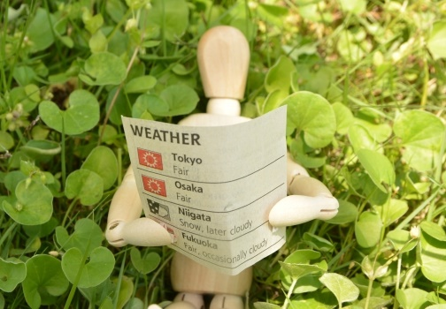
１．続けられる力（持続）
講義２ 注意障害とは（続けられる力）
●注意がそれずに目的を持った行動を行うこと。
・主に目で見るものと、耳で聞くものがある。
例えば…
＜目で見る＞
・本や新聞を読むとき
＜耳で聞く＞
・ラジオを聞くとき
＜両方＞
・映画やテレビを観るとき
・会議でプレゼン発表を聞くとき
Notes:
まず、１.続けられる力についてです。
続けられる力とは、注意がそれずに目的を持った行動を行うことです。
視覚的に主に目で見るものと、聴覚的に耳で聞くものがあります。
例えば
目で見る続けられる力は、本や新聞を読むとき
耳で聞く続けられる力は、ラジオをきくとき です。
また、映画やテレビを観たり、プレゼンの発表を聞くときは、両方の続けられる力が必要となります。

Slide 15
２．見つけられる力（選択）
講義２ 注意障害とは（見つけられる力）
●いろいろな刺激の中から、他の刺激に振りまわされないで１つの刺激を選択できること。
・主に目で見るものと、耳で聞くものがある。
例えば…
＜目で見る＞
・スーパーの棚から、買いたい商品を探すとき
・誤字、脱字や計算ミスを見つけるとき
＜耳で聞く＞
・混んでいるレストランで友人の話を聞くとき
・オフィスで上司の声を聞き分けるとき
Notes:
２．見つけられる力です。
見つけられ力とは、いろいろな刺激の中から、他の刺激に振りまわされないで１つの刺激を選択できることです。
近所のスーパーで買い物をするときに、なかなか品物が見つからなくて困ったことがありませんか？これが目で見る見つけられる力の例です。
また、耳で聞く見つけられる力は、混んでいるレストランや、他の声や音のするオフィスで上司など特定の人の声を聞き分けるときに用いる力です。

Slide 16
続けられる力と見つけられる力
体験ワーク
注意の持続と注意の選択

Slide 17
体験ワークについて
体験ワーク 続けられる力と見つけられる力
・これから、いくつかのワークに取り組んでいただきます。
・ワークは全て、「続けられる力」や「見つけられる力」などの注意機能がそれぞれどのようなものか体験し、理解するためのものであり、テストではありません。
Notes:
これから体験ワークに取り組んでもらいます。
ワークは、注意機能を体験するもので、テストではありませんので、正答率や時間などを気にする必要はありません。
※基本的には、今後、体験ワークごとに感想を聞き、板書役が板書する。

Slide 18
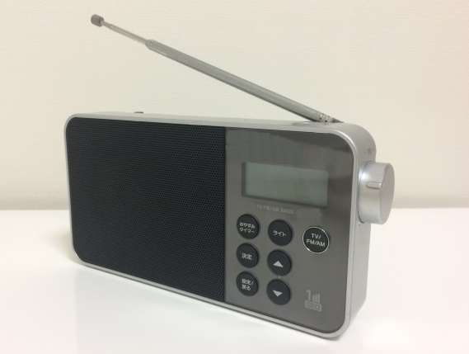
１．続けられる力（持続）
体験ワーク 続けられる力と見つけられる力
＜体験ワーク１＞ 耳で聞く「続けられる力」の体験
・今から、新聞記事を読み上げます。その内容について、質問に答えてもらいますので、よく聞いてください。
Notes:
まず、耳で聞く続けられる力を体験していただきます。
今から、ニュース記事を読み上げます。その内容について、質問に答えてもらいますので、よく聞いてください。
集中して聞くことを「続けられる」体験であるため、メモを取らずに聞いてください。
また、次のページの問題はまだ見ないでください。

Slide 19
体験ワーク 続けられる力と見つけられる力
●問題
１．海鮮漬け丼はどこの名物ですか？
２．添えられたサラダは何サラダですか？
３．値段は税込みで、何円から何円になりましたか？
Notes:
※受講者に問題の解答を答えてもらう。
(問題の解答)
１ 幕張市
２ カルパッチョサラダ
３ 1900円から2700円

Slide 20
体験ワーク 続けられる力と見つけられる力
＜体験ワーク２＞ 目で見る「続けられる力」の体験
・次の問題の、「ら」の文字に〇をつけていってください。
・１行目の左端から始めて右方向に進んでください。
右端までいったら、また次の行の左端に戻って、同じように右方向に進んでください。
Notes:
次に目で見る続けられる力を体験していただきます。
ほかのひらがなに惑わされずに、「ら」の文字に〇をつけていってください。
右端まで進んだら、また次の行の左端に戻って、同じように右方向に進んでください。

Slide 21
体験ワーク 続けられる力と見つけられる力
●問題
えせはわかつりらひいまとろせわおあもたこなぬほろらうみきやヘみんさらよはくちおむあるひすてえふぬせかおまへめふりけせれむちをたりそらみこえしはあかほておまきうろとわのいむふにちらんうよわはろかさきあたりけいひせこふはむぬたおそりえけみらすうちとおっこいりへえなけめよははとりわさよんわうせろそえきあみぬたそほおましせいはかふとわりさえきひあむらもこみきろすはきけてむえむあにらおかすけわろみちなえぬきふいなへにらしふりいあしすはつふかりちえよらふりぬきんのらまろむせよいつむそさたはろこよろうあみすむのまおけえるせめはわふさんちきたなろしをりむおそさほらけいぬおはほりわあまかなむちひょえらあにみすう
出典：中島恵子 著「家庭でできる脳のリハビリ「注意障害」編」
Notes:
※全員が終了した頃に「止め」と合図をする。 解答を配り、各自で確認をしてもらう。概ね２分あれば終了する課題となっている。

Slide 22
２．見つけられる力（選択）
体験ワーク 続けられる力と見つけられる力
＜体験ワーク３＞ 耳で聞く「見つけられる力」の体験
・今から、２人のスタッフで別々のニュース記事を同時に読み上げます。
私の読み上げたニュース記事の内容について、質問に答えてもらいますので、よく聞いてください。
Notes:
２、次に見つけられる力の体験です。
今から２人のスタッフが別々の記事を読みます。私の読み上げた内容について、質問に答えてもらいます。
私の読むニュース記事に焦点をあてて聞く体験であるため、メモを取らずに聞いてください。
また、次のページの問題はまだ見ないでください。

Slide 23
体験ワーク 続けられる力と見つけられる力
●問題
１．○○○○読書会 ○○○○に入る言葉は何でしょう？
２．記事の中に出てきた犬の犬種は何ですか？
３．この取り組みのもととなった活動は何ですか？
Notes:
※受講者に問題の解答を答えてもらう。
（問題の解答）
１ わんわん読書会
２ ゴールデンレトリバーと柴犬
３ アニマルセラピー

Slide 24
休憩

Slide 25
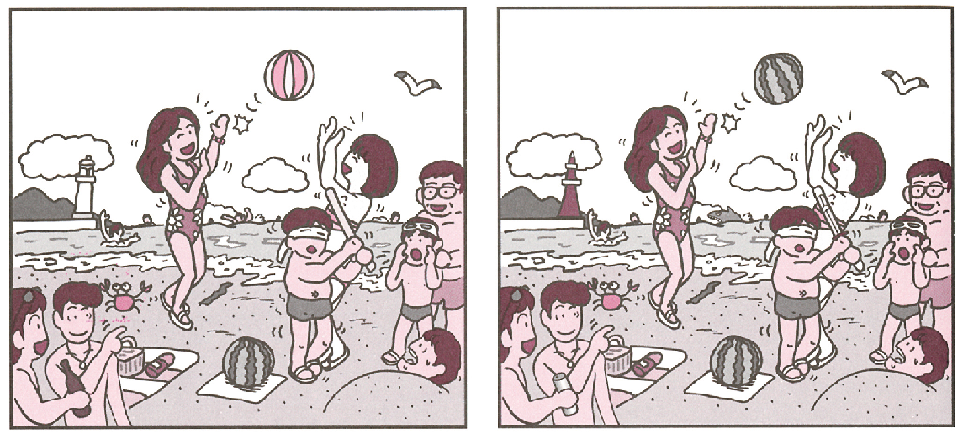
体験ワーク 続けられる力と見つけられる力
＜体験ワーク４＞ 目で見る「見つけられる力」の体験
・左のイラストと右のイラストを見比べて、違いを５つ見つけてください。
出典：中島恵子 著「家庭でできる脳のリハビリ「注意障害」編」
Notes:
次に目で見る見つけれる力の体験です。
左のイラストと右のイラストを見比べて、違いを５つ見つけてください。
※全員が終了した頃に「止め」と合図をする。答えの箇所を受講者に1つずつ答えもらう。

Slide 26
体験ワーク 続けられる力と見つけられる力
＜体験ワーク５＞ 目で見る「見つけられる力」の体験
上下の文章を読み比べて、
下の文章の間違っている箇所に〇をつけてください。
Notes:
目で見る見つけられる力の体験です。
上下の文章を見比べて、下の文章の間違っている箇所に〇をつけてもらいます。
※注意点
・〇は下の文章に書き込む。
・作業時間は3分。１分経っても１つも見つけていない場合、対処手段を紹介する。
・解答を配り各自確認をしてもらう。

Slide 27
意見交換
１．自分の注意の特徴について、別紙の「自己チェック表」のおもて面に記入してみましょう。
２．自分の注意の特徴について、気が付いたことはありましたか？
（得意な課題や苦手な課題、その他気がついたことなどを話し合いましょう）
Notes:
※「これまで１つ１つのワークごとに伺ってきた内容ですが」等と断った上で再度得意な課題と苦手な課題について確認します。
１、自己チェック表のおもて面を記入してください。
２、自分の注意の特徴について、気が付いたことを発表してもらいたいと思います。

Slide 28
まとめ

Slide 29
まとめ
・注意には４つの機能があると言われています。
１．続けられる力
●注意がそれずに目的を持った行動を行うこと。
２．見つけられる力
●いろいろな刺激の中から、他の刺激に振りまわされないで１つの刺激を選択できること。
注意
続けられる力 （持続）
見つけられる力 （選択）
同時に注意を向ける力 （分配）
切りかえる力 （転換）
Notes:
※本文を読み上げて、本日の講義内容を確認する。

Slide 30
まとめ
プチトレーニング
・これから第２回までの間、１回10分程度の課題に取り組み、その記録をつけていただきます。
内容は「見つけられる力」に関するものです。
・プチトレーニングへの取り組みをもとに、「自己チェック表（裏面）」を次回のグループワークまでに記入してきてください。
Notes:
※プチトレーニングの用紙を配布する。
それでは、プチトレーニングの説明をします。
これから第２回グループワークまでの間、一日１回１０分程度の課題に取り組み、その記録を先ほど配った自己チェック表の裏面に記入してきてください。課題の内容は「見つけられる力」に関するものです。このプチトレーニングについて記録した内容については、第２回グループワークの冒頭に発表してもらいますので忘れずに実施してください。

Slide 31
次回の内容
１.注意障害とは
（同時に注意を向ける力と切りかえる力）【講義１】
２.同時に注意を向ける力と切りかえる力
【体験ワーク】
３.注意障害の対処手段【講義２】
４.まとめ
次回 月 日( ) 時～
Notes:
次回のグループワークは注意の４つの機能のうち、本日取り上げなかった「同時に注意を向ける力」と「切りかえる力」について紹介します。
次回は〇月〇日〇時からです。
それでは本日のグループワークを終了します。

